Slide 2
This Photo by Unknown Author is licensed under CC BY-NC-ND

Slide 5
পরিচিতি
উত্তম কুমার দাস
ডি এন (দ্বারকা নাথ ) হাই স্কুল, চাঁদপুর

Slide 6
পাঠ পরিচিতি
শ্রেণিঃঅষ্টম
অধ্যায়ঃসপ্তম
সময়: 50মিনিট

Slide 7
শিখনফল
সেটের সংজ্ঞা বলতে পারবে।
সেটের প্রতীক সম্পর্কে ধারণা লাভ করতে পারবে ।
সেট প্রকাশের পদ্বতি কয়টি ও কিকি বলতে পার।
সেটের প্রকারভেদ বর্ণনা ও ব্যাখ্যা করতে পারবে।

Slide 8
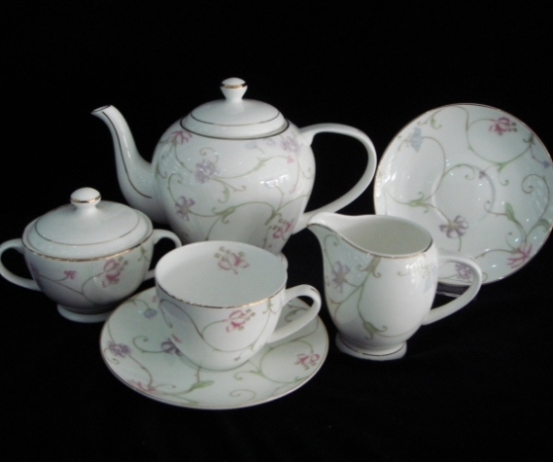
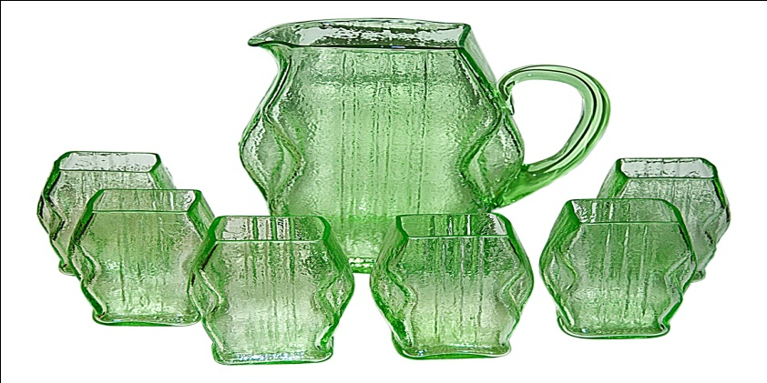
ফুল
বই
কাপ প্লেইট
জগ

Slide 9
আজকের আলোচ্য বিষয়
সেট

Slide 10
বাস্তব বা চিন্তা জগতের সুনির্ধারিত বস্তুর সমাবেশ বা সংগ্রহকে সেট বলে। যেমন: {লাল, সবুজ, হলুদ, নীল}, {1,2,3,4}

Slide 11
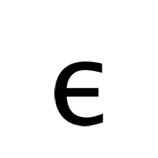
সেট প্রকাশের প্রতীক সমূহ
সেট
উপসেট
উপসেট নয়
এফসাইলন
সার্বিক সেট
ফাঁকা সেট

Slide 12
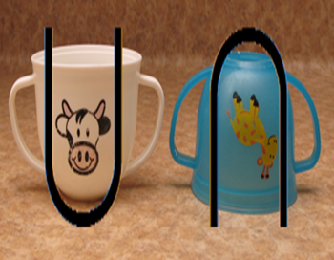
Union
( সংযোগ সেট )
Intersection
(ছেদ সেট )

Slide 13
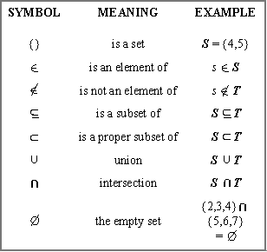

Slide 14
সেট প্রকাশের পদ্ধতি দুইটি । যথা:-
তালিকা পদ্ধতি[ tabuler method ]
সেট গঠন পদ্ধতি [ set builder method ]

Slide 15
১। তালিকা পদ্ধতি :- এ পদ্ধতিতে সেটের সকল উপাদান সুনির্দিষ্টভাবে উল্লেখ করে দ্বিতীয় বন্দ্বনী { }
এর মধ্যে আবদ্ব করা হয় এবং একাধিক উপাদান থাকলে ‘কমা’ ব্যবহার করে উপাদানগুলোকে পৃথক করা হয় । যেমন- {তিথি,মিলি, তমা, সোমা }, { a,b,c,d }, {1,2,3,4 }
২। সেট গঠন পদ্ধতি :- এ পদ্ধতিতে সেটের সকল উপাদান সুনির্দিষ্টভাবে উল্লেখ না করে উপাদান নির্ধারণের জন্য শর্ত দেওয়া থাকে । যেমন:- 14 এর চেয়ে ছোট স্বাভাবিক জোড় সংখ্যার সেট A হলে, A = {x:x স্বাভাবিক জোড় সংখ্যা, x< 14}

Slide 16
সেটের প্রকারভেদ:
সসীম সেট: যে সেটের উপাদান সংখ্যা গণনা করে নির্ধারণ করা যায়,একে সসীম সেট বলে । যেমন: A={a,b,c,d }, B={1,2,3,4 }
অসীম সেট : যে সেটের উপাদান সংখ্যা গণনা করে নির্ধারণ করা যায় না, একে অসীম সেট বলে । যেমন: N={ 1,2,3,4,……….. }
ফাঁকা সেট : যে সেটের কোনো উপাদান নেই একে ফাঁকা সেট বলে । ফাঁকা সেটকে { }/ o প্রতীক দ্বারা প্রকাশ করা হয় ।

Slide 17
মূল্যায়ন
১। সেট কি ?
২। সসীম সেট কি ?
৩।সেট প্রকাশের পদ্দতি কয়টি ও কি কি?
৪। তালিকা পদ্দতি প্রকাশ করঃ
A={x:x,মৌলিক সংখ্যা এবং x<19}

Slide 18
বাড়ির কাজ
১। Q = {x:x,42- এর সকল গুননীয়ক }সেটটিকে তালিকা পদ্ধতিতে প্রকাশ কর ।
২। P = { 4,8,12,16,20 }সেটটিকে সেট গঠন পদ্ধতিতে প্রকাশ কর ।

